Slide 1


Креативный кризис в аудитории: как преодолеть зависимость от ИИ и возродить инструментарий творческого мышления в российских вузах
Кольцова Анна Александровна, доцент кафедры экономической теории и экономической политики СПбГУ

Slide 2
Вызовы креативной экономики
Вызовы современной экономики:
Жизненный цикл технологий и бизнес-моделей сокращается.
Ключевой актив — не базовая информация, а способность генерировать новые смыслы, продукты и стратегии.
Проблемы носят междисциплинарный, неструктурированный характер.
Рутинный анализ и репродукция становятся зоной автоматизации – массовое внедрение ИИ. Уникальность человека — в творчестве, критическом мышлении и этической оценке.
Ограничения традиционного подхода в эпоху ИИ:
Фокус на репродукции: проверка запоминания, а не понимания и созидания.
Ориентация на индивидуальный результат: в ущерб развитию навыков коллаборации и сотворчества с технологиями.
Оценка продукта, а не процесса: поощряется получение правильного ответа любым путем (включая заимствование у ИИ), а не демонстрация хода мысли.
Новый запрос к выпускнику вуза:
Не «ходячая энциклопедия», а «архитектор решений».
Не пассивный исполнитель, а активный исследователь и интерпретатор.
Не изолированный специалист, а системный мыслитель, способный работать в связке «человек — ИИ — команда».

Slide 3
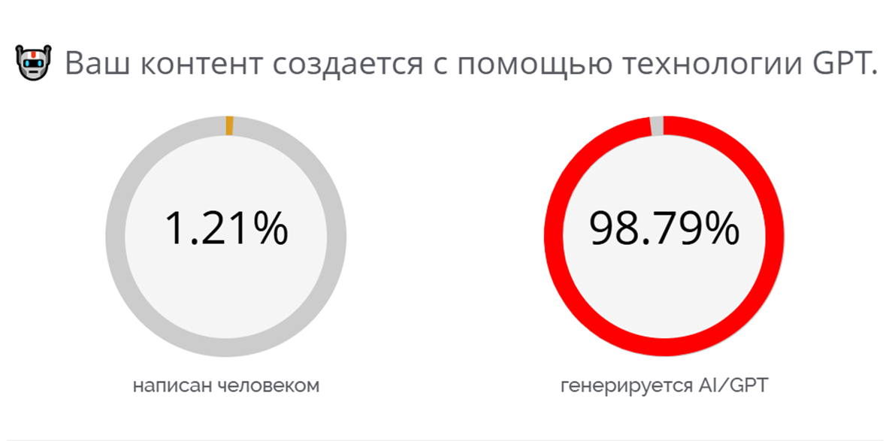
Дилемма цифровой трансформации образования
Контекст: резкий рост использования ИИ студентами (данные опроса СПбГУ и РГПУ).
Вызов: ИИ как амбивалентный инструмент:
✅ Возможности: анализ данных, генерация идей, автоматизация.
❌ Угрозы: интеллектуальная пассивность, потеря навыков самостоятельного и творческого мышления.
Ключевой вопрос: как методически превратить ИИ из источника зависимости в катализатор креативности?

Slide 4
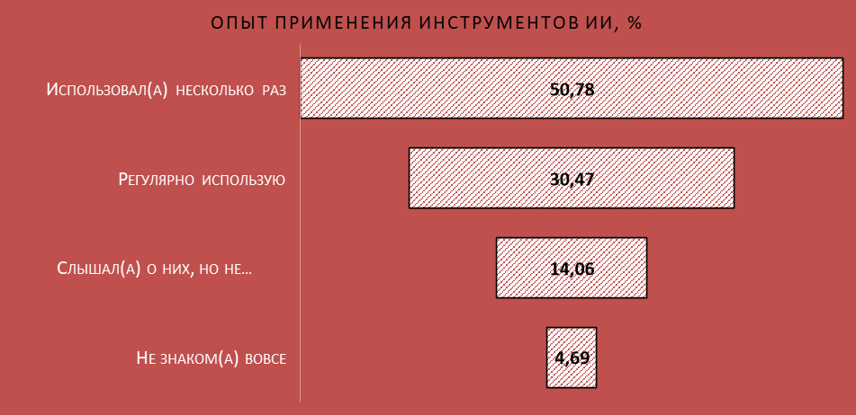
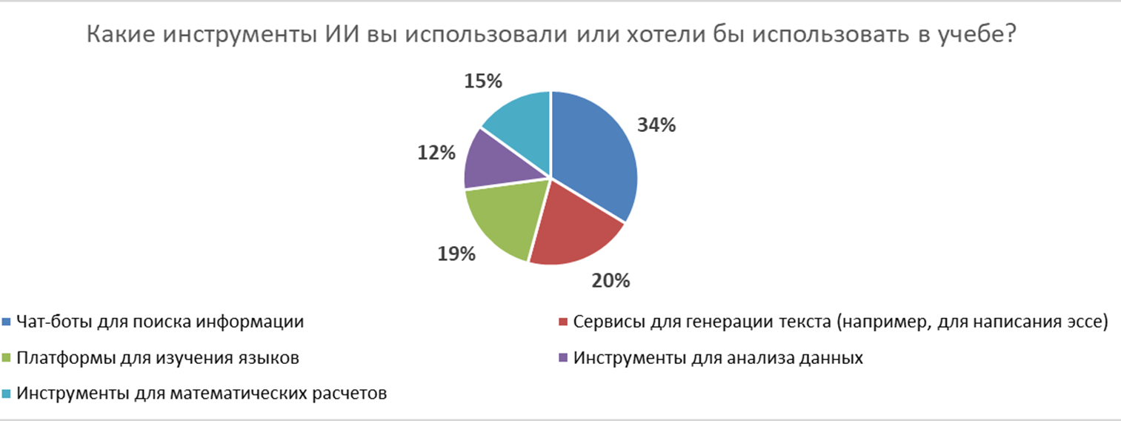
Данные опроса: студенты уже в «новой реальности»

Slide 5

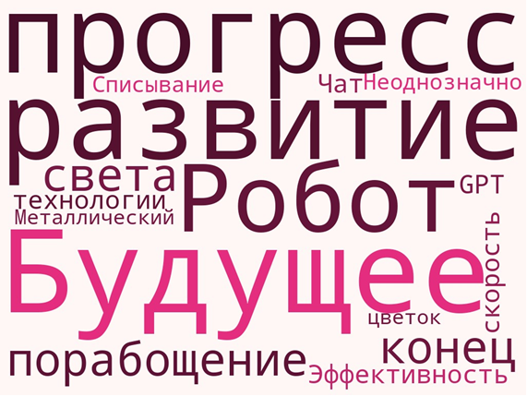
По итогам опроса
Ассоциативное восприятие ИИ

Slide 6
Альтернатива:
тренинги креативности как возвращение к инструментам мышления
Опыт РГПУ им. А.И. Герцена (с 2015 г.): подготовка бизнес-тренеров и будущих преподавателей включает специализированный модуль по технологии проведения тренингов креативности.
Философия подхода:
Креативность — это навык, а не врождённый талант.
Его можно целенаправленно развивать через специальные методики и групповую динамику.
Основа — живая коммуникация, рефлексия и преодоление стереотипов мышления.

Slide 7
Теоретическая основа:
латеральное мышление Эдварда де Боно
Вертикальное мышление: логичное, последовательное, движется к единственному правильному решению.
Латеральное мышление: нелинейное, разрывает шаблоны, ищет множество подходов, использует провокацию для выхода за рамки очевидного.
Упражнения тренинга — это инструменты тренировки латерального мышления.
Инструмент генерации: методы Артура Ванганди

Slide 8
Развиваем способность генерировать, а не только потреблять идеи.
«Синквейн»
«Все не так»
«Перечень возможных причин»
«Усовершенствование игрушки»
Техника «SCAMPER» (А. Ванганди)
Техника «Дикие карты» (А. Ванганди)
Лаконичное формулирование сути понятия по строгим правилам (тема → 2 прил. → 3 глаг. → фраза → синоним).
Продумывание последствий заведомо невероятных событий (например, «исчез спорт»). Работа с провокационными сценариями.
Поиск максимального числа объяснений неочевидной ситуации. Поиск множества альтернатив.
Гибкость ума, стратегическое воображение, умение работать с гипотезами, выход за рамки очевидного.
Широту мышления, отказ от стереотипов, аналитичность, всесторонний взгляд на проблему.
Командная генерация идей по принципиальному улучшению обычного объекта. Пересмотр исходной концепции.
Проектное мышление, инновационный подход, навыки мозгового штурма и работы в команде.
Чек-лист для модификации идеи через вопросы: Заменить? Скомбинировать? Адаптировать? Модифицировать? Применить иначе? Устранить? Перевернуть? Конкретный алгоритм для творческого улучшения любого продукта или решения.
Структурирует процесс инновации.
Намеренное введение в анализ проблемы случайного, внешне несвязанного элемента (например, слово «динозавр», «облако»). Поиск неочевидных ассоциаций.
Ассоциативное и латеральное мышление. Заставляет мозг искать новые паттерны и связи, выходя за рамки привычных ассоциаций.
Способность к синтезу, выделению главного, образному и структурированному мышлению.

Slide 9
Философия заданий в эпоху ИИ: от репродукции к анализу и творческому поиску
Ключевой принцип новой парадигмы
— сместить фокус с конечного продукта на процесс интеллектуальной деятельности. Нас должен интересовать не столько итоговый текст, сколько ход мыслей студента, его способность ставить вопросы, проверять гипотезы, верифицировать данные и синтезировать сложные идеи.
Подходы к созданию заданий с ИИ для бакалавриата
Цель: сформировать базовую ИИ-грамотность, развить критическое мышление и научить использовать ИИ как инструмент для решения стандартных задач.
Подходы к созданию заданий с ИИ для магистратуры
Цель: сформировать компетенции для исследовательской и опытно-конструкторской деятельности, где ИИ выступает как партнер или объект исследования.

Slide 10
Основные методы обучения для эпохи ИИ
Частично-поисковый (эвристический) метод
Преподаватель не даёт знания в готовом виде, а направляет студентов к самостоятельному открытию через вопросы и задания.
Этапы студенческого пути:
Постановка проблемы
Выдвижение гипотез
Сбор информации
Анализ данных
Формулировка выводов
Что развивает:
Логическое мышление
Критическое мышление
Умение работать в условиях неопределённости
Проблемный метод
Обучение строится вокруг реальной сложной ситуации, не имеющей единственного правильного решения.
Что развивает:
Аналитические способности
Умение работать с противоречиями
Принятие решений в условиях неполной информации
Студенты анализируют, выявляют причины, взвешивают варианты и аргументируют свою позицию.

Slide 11
Пример применения частично-поискового метода
Провокационный вопрос:
«Почему в одних странах большие госрасходы — путь к процветанию, а в других — к краху?»
Сравнительный анализ (кейсы):
Германия после 2008 года: высокие расходы, при этом низкая инфляция и устойчивый рост.
Венесуэла в 2010-х: рост расходов, но - гиперинфляция и экономический коллапс.
Задача студента: найти факторы, определяющие разницу в результатах.

Slide 12
Пример применения проблемного метода
Проблемная ситуация: «Как правительству сбалансировать интересы бизнеса, населения и экологии при строительстве нового завода?»
Этапы работы студентов:
Анализ экономической выгоды
Оценка социальных рисков
Прогноз экологических последствий
Ролевые дебаты (чиновники, экологи, предприниматели)
Подготовка обоснованного решения

Slide 13
Развитие отдельных аспектов творческого мышления
Аспект творческого мышления | Частично-поисковый метод | Проблемный метод
Генерация идей | Через выдвижение гипотез | Через поиск решений сложных проблем
Преодоление стереотипов | За счёт неочевидных вопросов | За счёт многомерности проблемной ситуации
Ассоциативное мышление | Через поиск аналогий и закономерностей | Через междисциплинарный анализ
Критический отбор идей | На этапе проверки гипотез | При оценке эффективности решений
Системное мышление | Через понимание причинно-следственных связей | Через учёт всех элементов проблемной системы

Slide 14
ИИ как инструмент развития метакогнитивных навыков
Саморефлексия: ИИ-дневник мышления (ChatGPT фиксирует этапы решения задачи).
Планирование: ИИ помогает составить интеллектуальную карту проекта.
Контроль: ИИ помощник в проверке гипотез и верификации данных.
Коррекция: ИИ предлагает альтернативные пути при тупике.

Slide 15
Оценка работы с ИИ: новые критерии
Традиционный подход
Новый подход с ИИ
Факты, формулы, теории
Умение запросить, проверить и интерпретировать данные
Решение типовых задач
Постановка задачи для ИИ + анализ результатов
Индивидуальная работа
Коллаборация с ИИ + критическая верификации

Slide 16
ОПМ Экономическая политика и государственное стратегическое управление
НИС: 2 семестр
Вводный блок: обзор инструментов ИИ
Индивидуальное задание : тестирование ИИ в рамках исследовательской деятельности
Групповое обсуждение
ОПК-3 Способен обобщать и критически оценивать научные исследования в экономике
ПКА -2 Способен применять теоретические знания в практике управленческой деятельности на уровне предприятия, экономических, финансовых, маркетинговых, кадровых, производственно-экономических и аналитических служб и подразделений; в органах государственного и муниципального управления; разрабатывать варианты управленческих решений и обосновывать их выбор на основе критериев социально-экономической эффективности

Slide 17
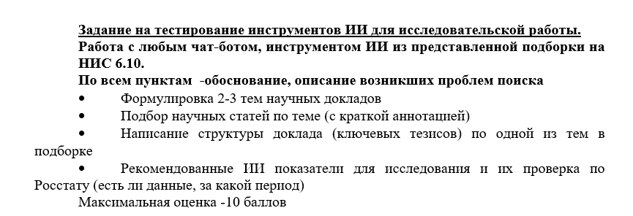
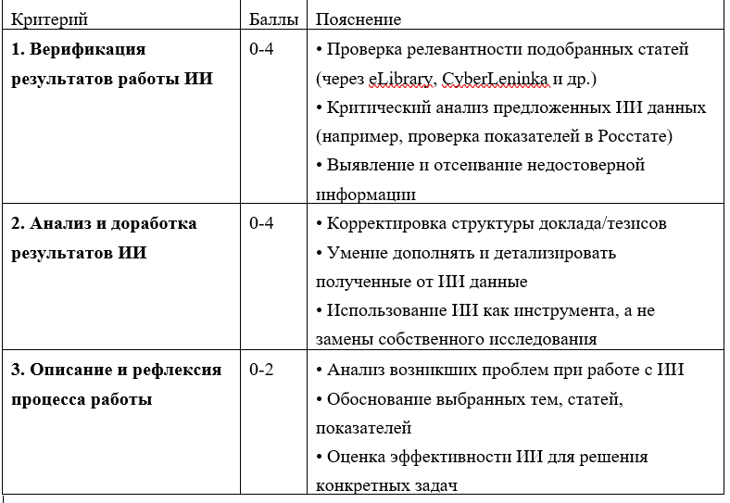
Задание

Slide 18
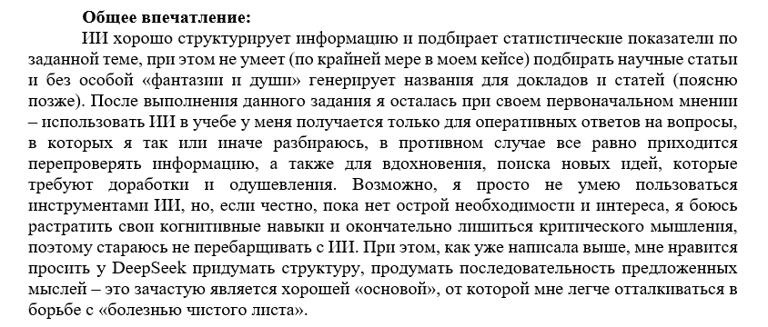
Обзор работ

Slide 19
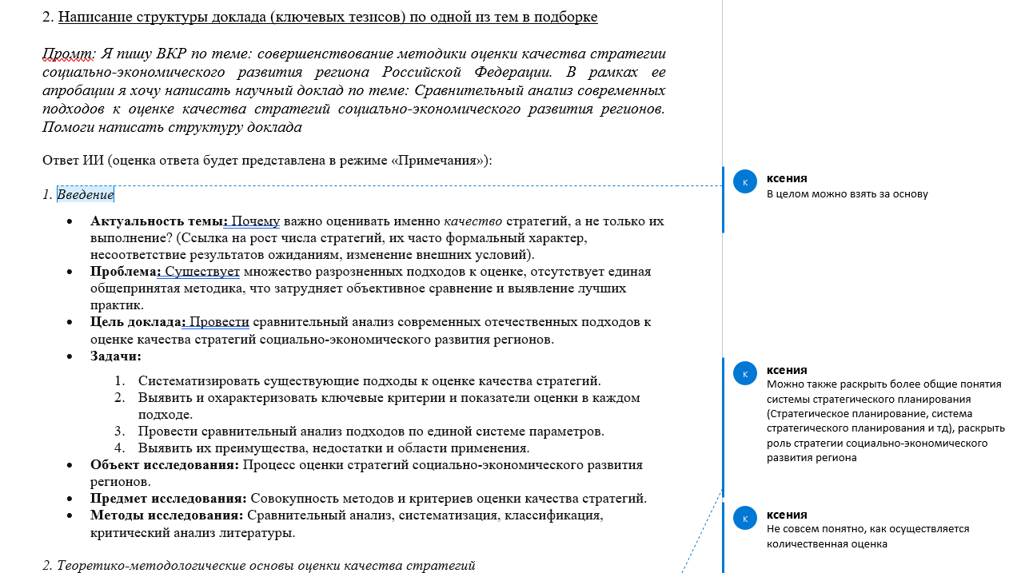
Обзор работ

Slide 20
Выводы
Новая образовательная экосистема
Не «ИИ вместо нас», а «ИИ вместе с нами»
Не «запретить ИИ», а «научить думать с ИИ»
Не «борьба с технологиями», а «развитие через технологии»
Формирование базы (без ИИ): развитие внутреннего инструментария через тренинги креативности и латерального мышления

Slide 21
Константин Дмитриевич Ушинский
«Самостоятельность головы учащегося — единственное прочное основание всякого плодотворного учения»

